Slide 1
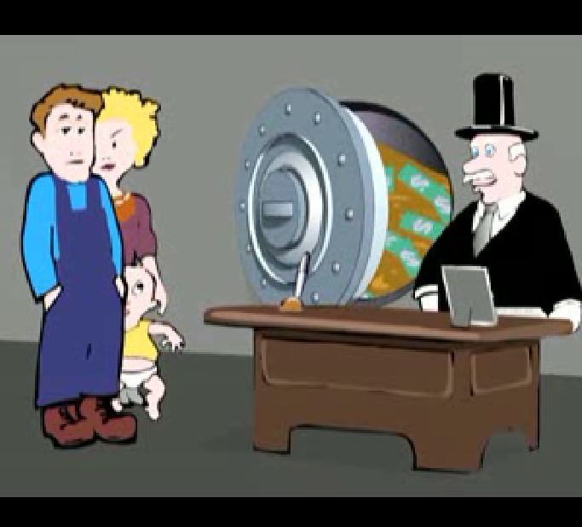
Geldschepping

Slide 2
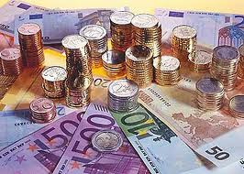
Geldschepping door banken
in historisch perspectief

Slide 3
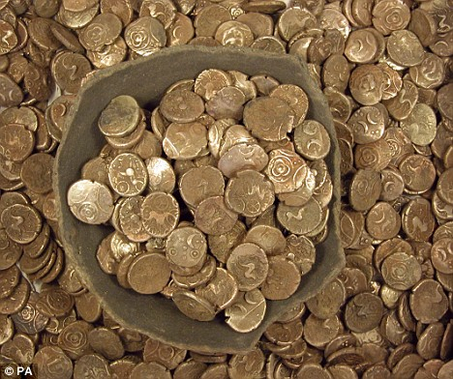
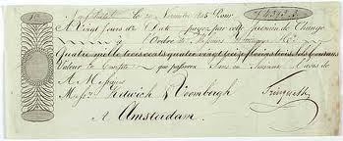
Een stukje geschiedenis
In de middeleeuwen werden gouden munten tegen betaling in bewaring gegeven bij een goudsmid.
In ruil voor die gouden munten gaf de goudsmid zijn klanten een geldwissel (kwitantie = bewijs van betaling) mee.

Slide 4
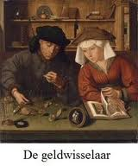
Balans van de goudsmid (in mln)
Bezit Schuld
Goud | 100 | Geldwissel | 100
=
De goudsmid verdient nu 1 mln geld met het bewaren van het goud

Slide 5
Geldwissel niet meer ‘op naam’
De burgers kunnen elkaar voortaan met de geldwissel betalen.
Het goud wordt dus vaak niet meer opgevraagd.
De goudsmid kan de gouden munten dus aan andere mensen uitlenen!
Nu verdient hij niet alleen bewaarloon, maar ontvangt hij ook rente!!

Slide 6
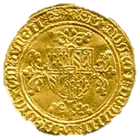
Goudsmid als bankier
Bezit Schuld
Goud (dekking) | 20 | Geldwissels (crediteuren) | 100
Debiteuren | 80
In dit voorbeeld heeft de goudsmid voor 80 mln aan goud uitgeleend. Bij een rente van 5% is dat 4 mln per jaar.
Voor hoeveel procent zijn de geldwissels gedekt?
de dekking is 20%

Slide 7
Er is nog een andere manier.
In plaats van gouden munten uitlenen, kan de goudsmid ook extra geldwissels (promessen) uitschrijven.

Slide 8
Het kan winstgevender!
Bezit Schuld
Goud | 100 | Geldwissel | 500
Debiteuren | 400
Bezit Schuld
Goud | 100 | Geldwissel | 100
20%
100%
20%
100%
De goudsmid gebruikt nog steeds een dekking van 20%
Hoeveel geldwissels kan hij uitgeven/uitlenen?
Met 20% dekking en 100 aan goud kun je:
100/20 x 100 = 500 geldwissel dekken
Hij kan dus nog 400 mln aan geldwissels uitlenen,
zonder dat hij in gevaar komt.
Bij 5% rente is dat maar liefst 20 mln

Slide 9
Twee manieren van geldschepping door banken
1 De overtollige hoeveelheid goud uitlenen (chartale geldschepping).
Nadeel is dat de hoeveelheid te scheppen geld en daarmee de renteopbrengst beperkt is
Het overtollige goud gebruiken als dekking voor het uitgeven van extra geldwissels (crediteuren = giraal geld). Voordeel is dat de hoeveelheid te scheppen geld en dus de renteopbrengst hoog is.

Slide 10
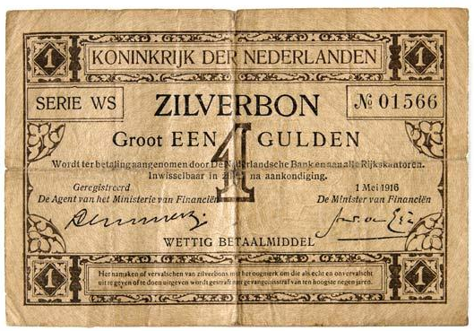
Goudsmeden maken het te bont
Bankbiljetten blijven (tot 1936) inwisselbaar tegen goud / zilver
Goudsmeden lenen te veel wissels uit. Het komt steeds vaker voor dat mensen hun wissel niet meer kunnen omruilen voor goud of zilver (Dit is het geval bij een “run op de bank”!
Het uitgeven van bankbiljetten komt in handen van één bank: De Nederlandsche Bank

Slide 11
Hoe gaat het tegenwoordig?
In moderne economieën is het vertrouwen in de bankbiljetten zo groot dat het niet meer nodig is dat banken de tegenwaarde in edelmetaal bewaren.
Er is nu sprake van fiduciair geld.

Slide 12
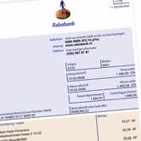
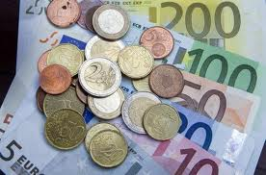
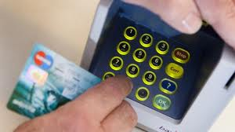
Maatschappelijke geldhoeveelheid
Al het chartale en girale geld in handen van gezinnen en bedrijven
Chartaal geld
Giraal geld
Munten en Bankbiljetten
Geld op bankrekening waarmee je rechtstreeks kunt betalen

Slide 13
Maatschappelijke geldhoeveelheid (M)
M1
Activa Balans van de Centrale Bank Passiva
Goud en deviezen | € 80 | Bankbiljetten in omloop (chartaal) | € 50
40
Activa Balans van de gezamenlijke banken Passiva
Kas | € 10 | Rekening courant tegoed (giraal) = crediteuren | € 100
100
Hoeveel chartaal geld zit in M?
Hoeveel giraal geld zit in M?
Geld op rekening courant tegoeden = girale geld Dus er is € 100 aan giraal geld
Van de €50 uitgegeven bankbiljetten is € 10 in handen van banken (die tellen niet mee!) De hoeveelheid chartaal geld is € 40
In totaal bedraagt de maatschappelijke geldhoeveelheid M1 € 140

Slide 14
Liquiditeitspercentage
Het geld in de kas van de banken hoort niet bij de maatschappelijke geldhoeveelheid.
Dit geld, samen met het tegoed bij de Centrale Bank, dient ter dekking van de girale verplichtingen
Het liquiditeitspercentage van de bank is:
Kas + tegoed centrale bank x 100%
Rekening courant tegoeden

Slide 15
Chartale en girale geldschepping
Balans van een bank
Kas | € 100 | Rekening courant tegoed | € 5000
Tegoed centrale bank | € 400
Minimaal vereist liquiditeitspercentage: 8%
Hoeveel dekkingsmiddelen heeft deze bank over?
8% van € 5000 = € 400
Dus is er nog € 100 over. De bank kán €100 chartaal geld scheppen
Hoeveel giraal geld kan de bank scheppen?
Met € 500 (100+400) dekkingsmiddelen kan de bank:
€ 500
8
x 100 = € 6.250 girale tegoeden dekken
Dus is er voor € 1.250,- girale geldschepping mogelijk

Slide 16
Voor een bank geldt op 31/12/2013 de volgende balans (bedra­gen in miljoenen euro)
Activa Balans van een bank Passiva
Kas 250
Debiteuren 700
Overige activa 50
1.000
Crediteuren in r.c. 450
Overige schulden 490
Eigen vermogen 60
1.000
Voor hoeveel geld heeft deze bank krediet verstrekt? Licht je antwoord toe.
700
2. Hoeveel geld hebben de cliënten van deze bank op
bankrekeningen staan.
450
3. Stel dat het verplichte dekkingspercentage 20% bedraagt. Hoe
groot mag de post Crediteuren dan maximaal worden?
1.250
4. Bereken welk bedrag de bank nog maximaal giraal kan uitlenen als
het liquiditeitspercentage van 20% voldoen­de hoog is.
800
5. Welk bedrag had de bank in de uitgangssituatie bij een
liquiditeitspercentage van 20% maximaal chartaal er bij uit kunnen
lenen? Licht je antwoord toe.
250 – 90 = 160

Slide 17
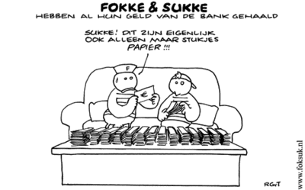
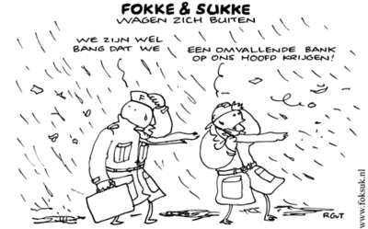
Bankencrisis
Hoe groot is jouw vertrouwen nog?

